Slide 1
Межрегиональное территориальное Управление Федеральной службы по надзору в сфере транспорта по Приволжскому федеральному округу
АНАЛИЗ
Работы государственных инспекторов МТУ Ространснадзора по ПФО
9 месяцев 2023 года
(Госжелдорнадзор)
октябрь 2023 г.

Slide 2
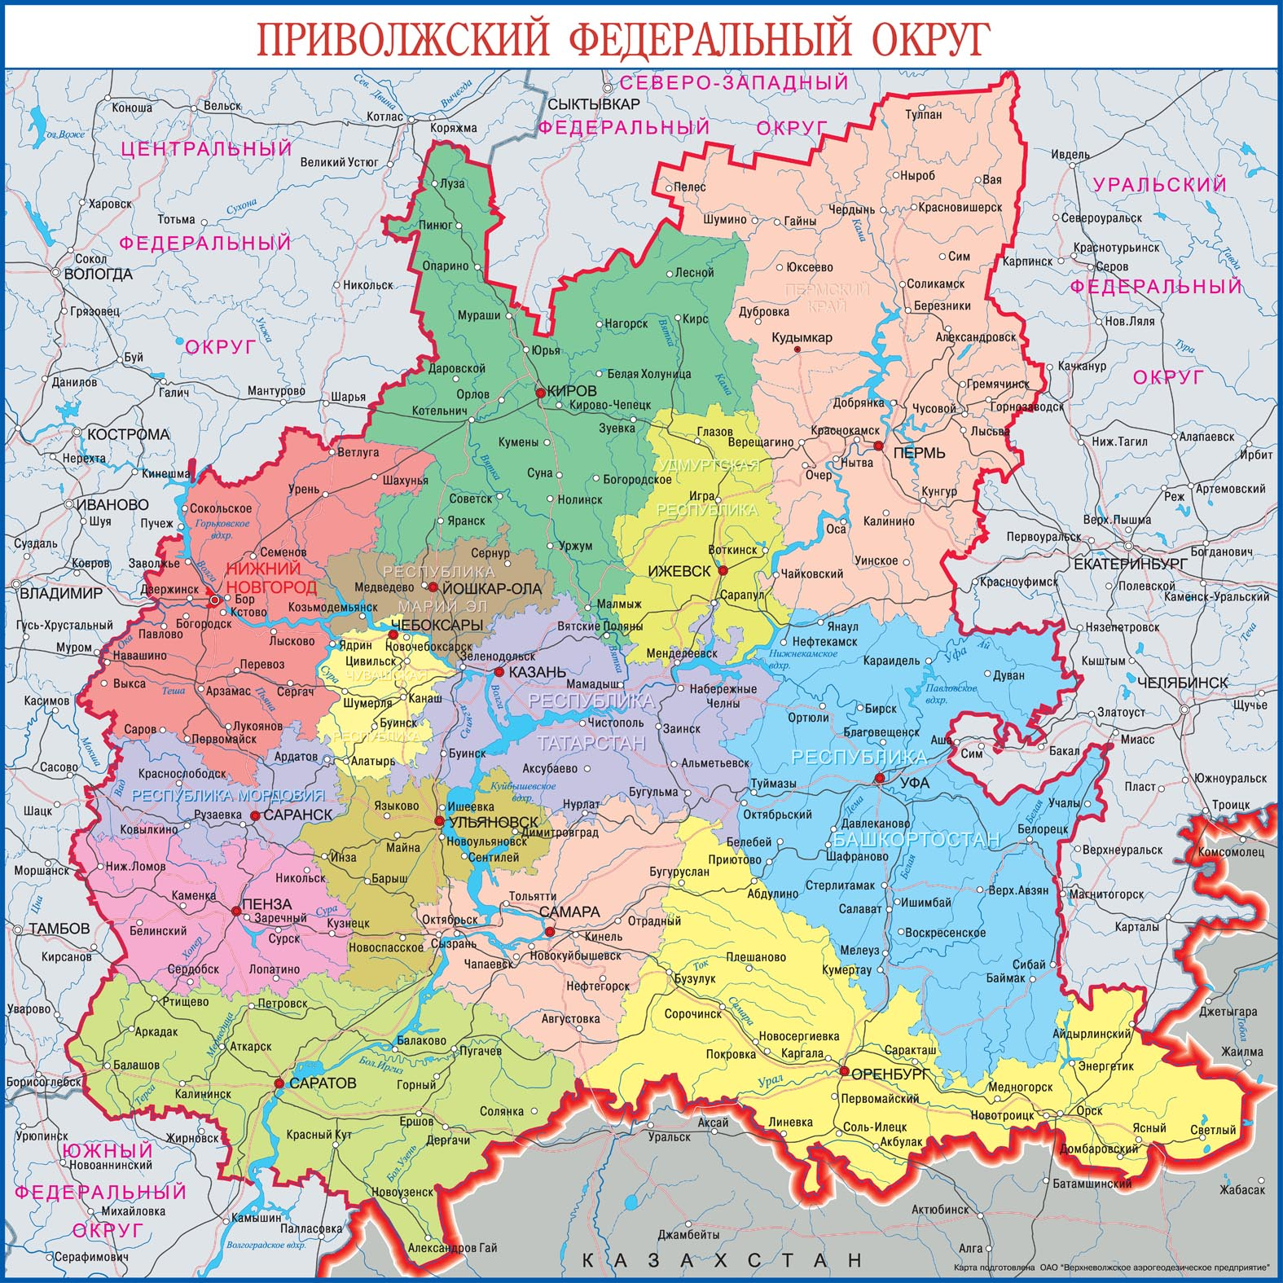
МЕЖРЕГИОНАЛЬНОЕ ТЕРРИТОРИАЛЬНОЕ УПРАВЛЕНИЕ ФЕДЕРАЛЬНОЙ СЛУЖБЫ ПО НАДЗОРУ В СФЕРЕ ТРАНСПОРТА ПО ПРИВОЛЖСКОМУ ФЕДЕРАЛЬНОМУ ОКРУГУ
ГОСУДАРСТВЕННЫЙ ЖЕЛЕЗНОДОРОЖНЫЙ НАДЗОР

Slide 3
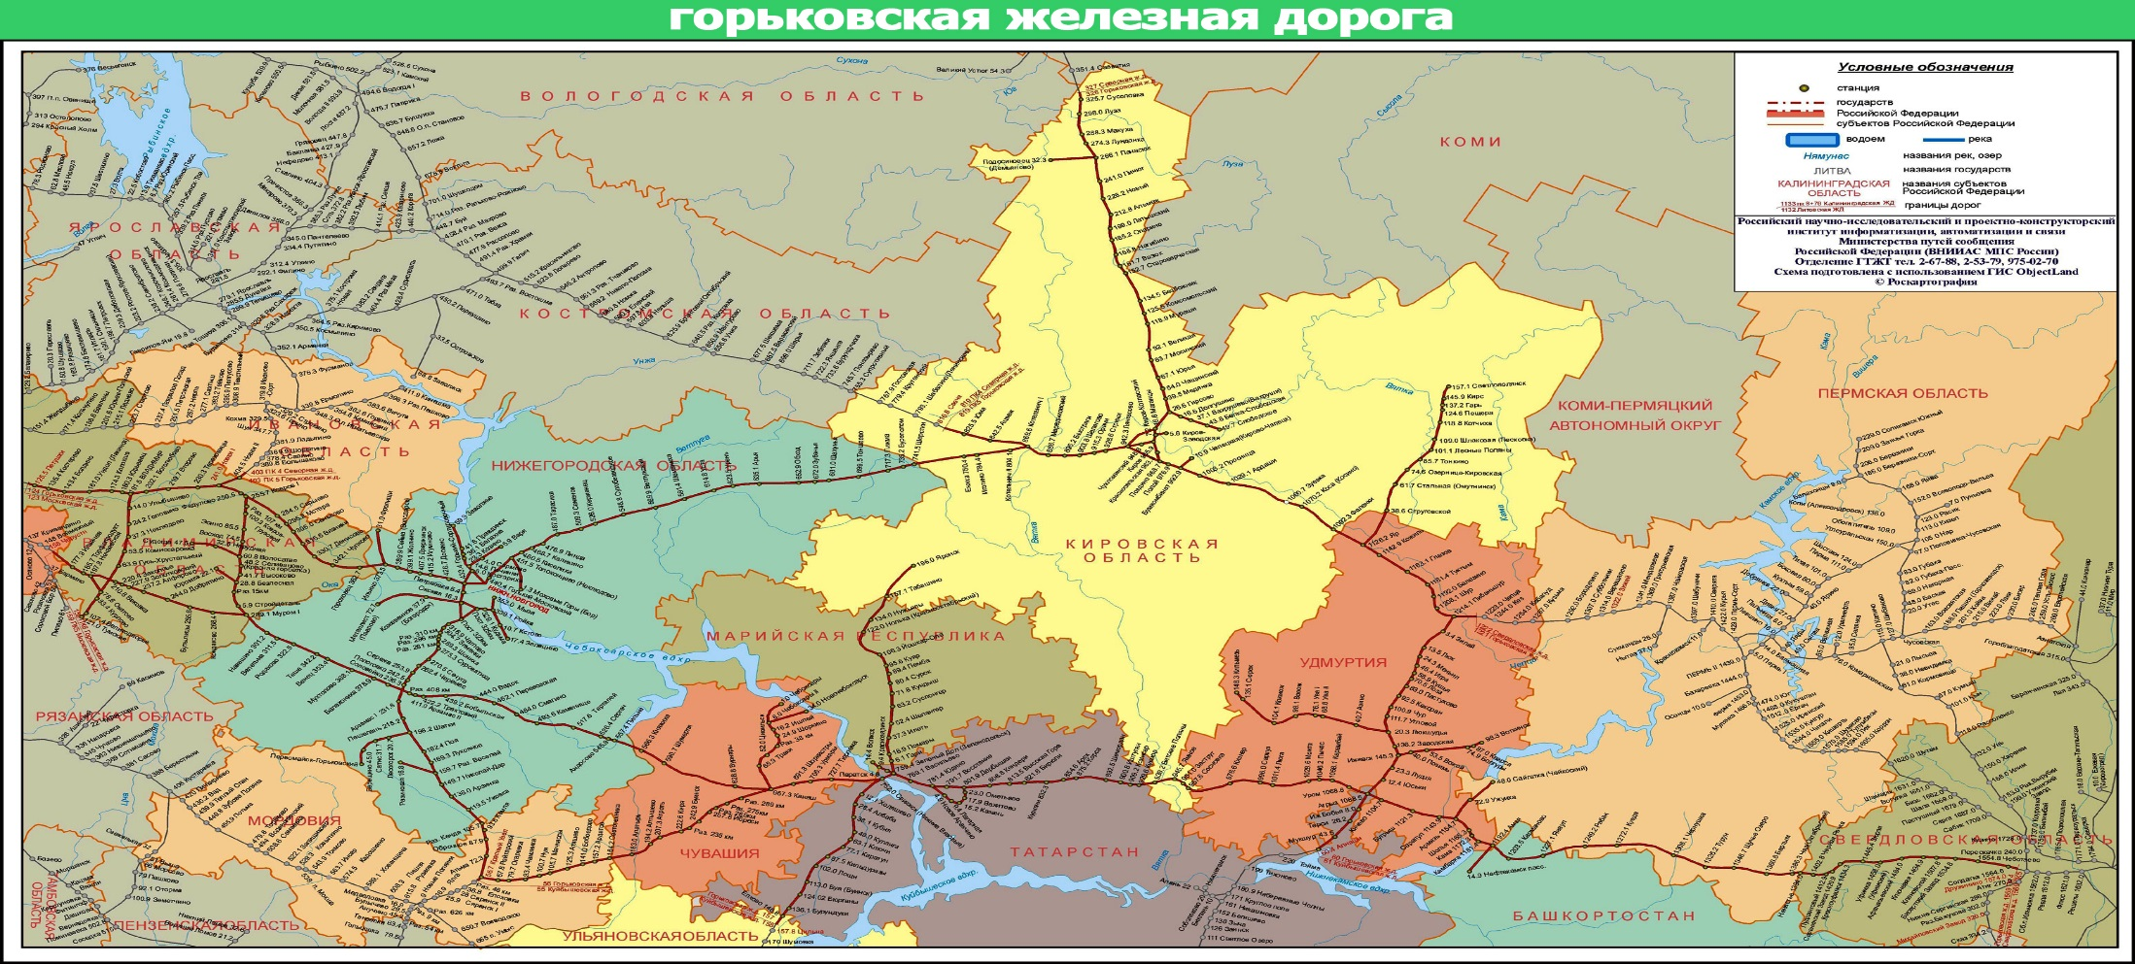
Межрегиональное территориальное Управление Федеральной службы по надзору в сфере транспорта по Приволжскому федеральному округу
ГОСУДАРСТВЕННЫЙ ЖЕЛЕЗНОДОРОЖНЫЙ НАДЗОР

Slide 4
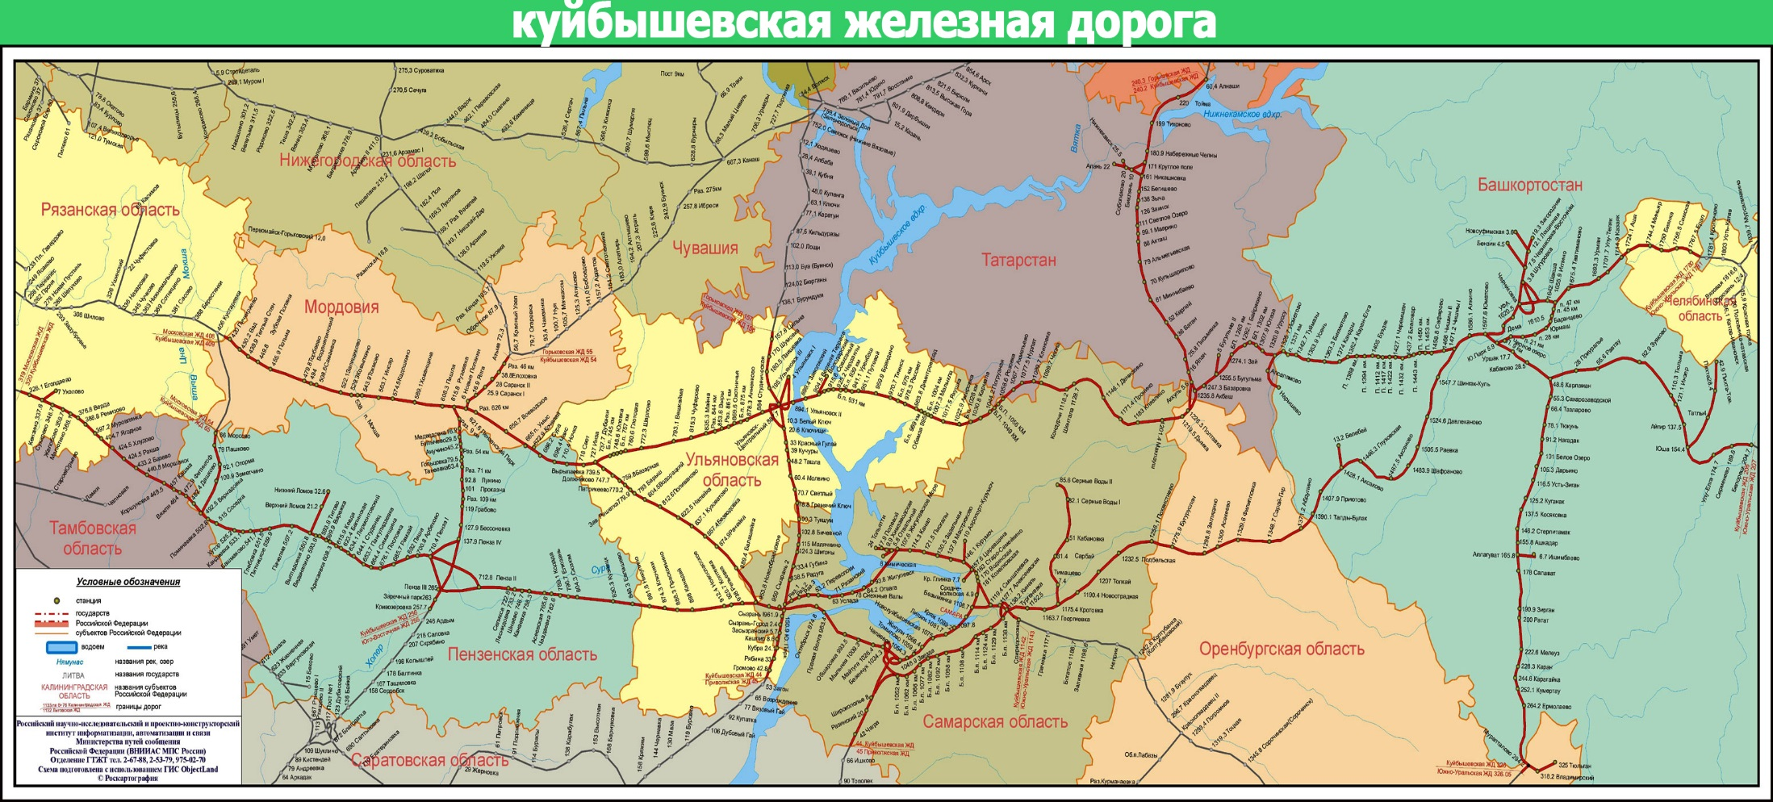
Межрегиональное территориальное Управление Федеральной службы по надзору в сфере транспорта по Приволжскому федеральному округу
ГОСУДАРСТВЕННЫЙ ЖЕЛЕЗНОДОРОЖНЫЙ НАДЗОР

Slide 5
Межрегиональное территориальное Управление Федеральной службы по надзору в сфере транспорта по Приволжскому федеральному округу
Техническая оснащенность железных дорог | ГЖД | КбЖД | МТУ
Протяженность главных путей, км | 7 987 | 7 234,8 | 15 221,8
Общая развернутая длина путей, км | 12 066,4 | 11 502,5 | 23 568,9
Эксплуатационная длина железных дорог, км | 5 331 | 4 728 | 10 059
Станции | Всего | 378 | 344 | 722
В т.ч. | Сортировочные | 4 | 6 | 10
 | Участковые | 23 | 14 | 37
 | Грузовые | 31 | 54 | 85
 | Пассажирские | 2 | 1 | 3
Из них | Внеклассные | 9 | 5 | 14
 | 1 класса | 14 | 14 | 28
 | 2 класса | 26 | 17 | 43
 | 3 класса | 29 | 29 | 58

Slide 6
МЕЖРЕГИОНАЛЬНОЕ ТЕРРИТОРИАЛЬНОЕ УПРАВЛЕНИЕ ФЕДЕРАЛЬНОЙ СЛУЖБЫ ПО НАДЗОРУ В СФЕРЕ ТРАНСПОРТА ПО ПРИВОЛЖСКОМУ ФЕДЕРАЛЬНОМУ ОКРУГУ
Техническая оснащенность железных дорог |  | ГЖД | КбЖД | МТУ
Переезды | Всего | 837 | 609 | 1 446
 | Охраняемые | 172 | 214 | 386
 | Неохраняемые | 658 | 395 | 1 053
 | Оборудованы автоматической сигнализацией | 521 | 510 | 1 031
 | Оборудованы видео фиксацией | 36 | 9 | 45
 | В том числе подключены к системе «ПАУК» | 11 | 0 | 11
 | 1 категории | 65 | 92 | 157
 | 2 категории | 106 | 90 | 196
 | 3 категории | 105 | 97 | 202
 | 4 категории | 554 | 330 | 722

Slide 7
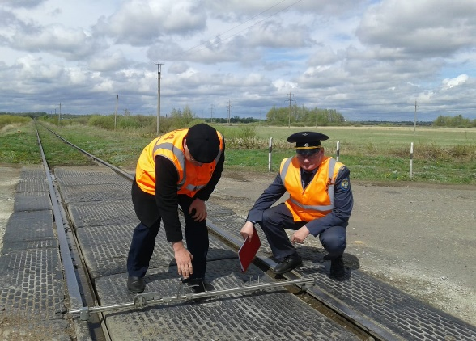
Межрегиональное территориальное Управление Федеральной службы по надзору в сфере транспорта по Приволжскому федеральному округу
ГОСУДАРСТВЕННЫЙ ЖЕЛЕЗНОДОРОЖНЫЙ НАДЗОР
Объекты контроля по категориям риска | Количество объектов
Чрезвычайно высокий | 3
Высокий | 24
Значительный | 146
Средний | 121
Умеренный | 16
Низкий | 2711
Количество объектов контроля -3021
Фактическая численность инспекторского состава, чел. - 18
Места дислокации Госжелдорнадзора по городам - 11
ГЖД |  |  |  |  | КбЖД
5 | 1 | 2 | 2 | 1 | 0 | 2 | 3 | 2
Н.Новгород | Владимир | Киров | Ижевск | Чебоксары-Канаш-Казань | Ульяновск | Самара | Уфа | Рузаевка

Slide 8
Межрегиональное территориальное Управление Федеральной службы по надзору в сфере транспорта по Приволжскому федеральному округу
ГОСУДАРСТВЕННЫЙ ЖЕЛЕЗНОДОРОЖНЫЙ НАДЗОР
Принцип приоритетности профилактических мероприятий над контрольными (надзорными) мероприятиями, с учетом ограничений, введенных мораторием Постановления Правительства Российской Федерации от 10.03.2022 № 336
Виды контрольных надзорных мероприятий
Виды профилактических мероприятий
Со взаимодействием с контролируемыми лицами
Выборочный контроль
Инспекционный визит
Рейдовый осмотр
Документарная проверка
Выездная проверка
Информирование
Обобщение правоприменительной практики
Объявление предостережения
Консультирование
Самообследование
Профилактический визит
Без взаимодействия с контролируемыми лицами
Выездное обследование
Наблюдение за соблюдением обязательных требований
Выездная и документарная проверка – 10 дней
Рейдовый осмотр – 10 дней
Инспекционный визит – 1 день
Профилактический визит – 1 день
Выездное обследование – 1 день
Сократились сроки проведения контрольных (надзорных) мероприятий и профилактических мероприятий

Slide 9
Межрегиональное территориальное Управление Федеральной службы по надзору в сфере транспорта по Приволжскому федеральному округу
ГОСУДАРСТВЕННЫЙ ЖЕЛЕЗНОДОРОЖНЫЙ НАДЗОР
Показатели работы | Ед. изм. | 2022 г. | 2023 г.
Запланированное количество проверок по МТУ согласно годовому плану | шт. | 169 | 10
Фактически проведенное количество проверок | шт. | 35 | 9
Выполнено из запланированных проверок | шт. | 20 | 7
Выполнено внеплановых проверок, в том числе: | шт. | 4 | 1
по запросам и обращениям | шт. | 2 | -
повторных (контрольных) вне плана | шт. | 2 | -
по результатам рейдового осмотра | шт. | - | -
по требованию прокуратуры | шт. | - | 1
по иным основаниям, установленным законодательством Российской Федерации | шт. | - | -
Выполнено предлицензионных проверок | шт. | 11 | 1
Количество выявленных нарушений со сроком устранения в данном отчетном периоде | шт. | 638 | 2390

Slide 10
Межрегиональное территориальное Управление Федеральной службы по надзору в сфере транспорта по Приволжскому федеральному округу
ГОСУДАРСТВЕННЫЙ ЖЕЛЕЗНОДОРОЖНЫЙ НАДЗОР
Показатели работы | Ед. изм. | 2022 г. | 2023 г.
Количество принятых запретных мер | шт. | 30 | 2
Количество выданных предписаний | шт. | 20 | 8
Количество устраненных нарушений | шт. | 192 | 2390
Процент устранения нарушений по Управлению | % | 30,1 | 100
Количество исключенных из плана проверок | шт. | 149 | 1
Количество документарных проверок | шт. | 2 | -
Участие в проверках Транспортных прокуратур | шт. | 83 | 63

Slide 11
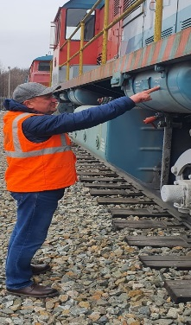
Межрегиональное территориальное Управление Федеральной службы по надзору в сфере транспорта по Приволжскому федеральному округу
ГОСУДАРСТВЕННЫЙ ЖЕЛЕЗНОДОРОЖНЫЙ НАДЗОР
РЕЗУЛЬТАТЫ КОНТРОЛЬНО-НАДЗОРНОЙ ДЕЯТЕЛЬНОСТИ

Slide 12
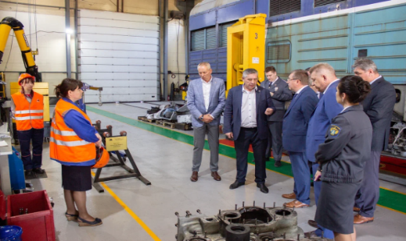
Межрегиональное территориальное Управление Федеральной службы по надзору в сфере транспорта по Приволжскому федеральному округу
ГОСУДАРСТВЕННЫЙ ЖЕЛЕЗНОДОРОЖНЫЙ НАДЗОР
КОЛИЧЕСТВО ПЛАНОВЫХ И ВНЕПЛАНОВЫХ КОНТРОЛЬНЫХ (НАДЗОРНЫХ) МЕРОПРИЯТИЙ
Со взаимодействием с контролируемыми лицами

Slide 13
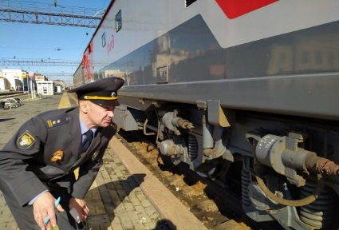
Межрегиональное территориальное Управление Федеральной службы по надзору в сфере транспорта по Приволжскому федеральному округу
ГОСУДАРСТВЕННЫЙ ЖЕЛЕЗНОДОРОЖНЫЙ НАДЗОР
Проведено КНМ без взаимодействия с контролируемыми лицами

Slide 14
Межрегиональное территориальное Управление Федеральной службы по надзору в сфере транспорта по Приволжскому федеральному округу
ГОСУДАРСТВЕННЫЙ ЖЕЛЕЗНОДОРОЖНЫЙ НАДЗОР
РЕЗУЛЬТАТЫ ВЫЕЗДНЫХ ОБСЛЕДОВАНИЙ
Рост в 2,2 раза

Slide 15
Межрегиональное территориальное Управление Федеральной службы по надзору в сфере транспорта по Приволжскому федеральному округу
ГОСУДАРСТВЕННЫЙ ЖЕЛЕЗНОДОРОЖНЫЙ НАДЗОР
РЕЗУЛЬТАТЫ ПРОФИЛАКТИЧЕСКИХ МЕРОПРИЯТИЙ

Slide 16
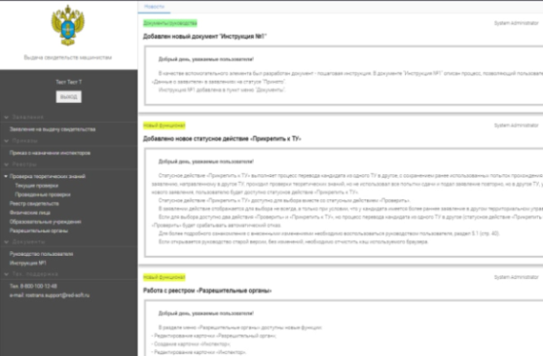
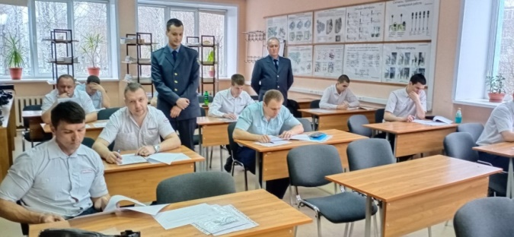
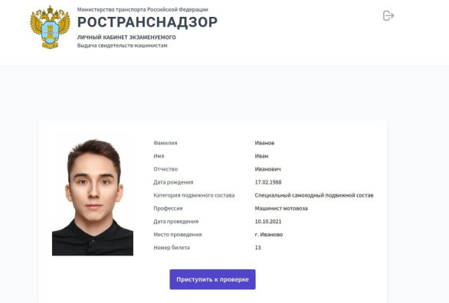
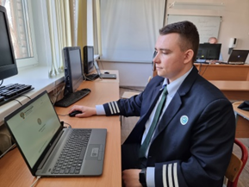
Межрегиональное территориальное Управление Федеральной службы по надзору в сфере транспорта по Приволжскому федеральному округу
ВЫДАЧА СВИДЕТЕЛЬСТВА НА ПРАВО УПРАВЛЕНИЯ ЖЕЛЕЗНОДОРОЖНЫМ ПОДВИЖНЫМ СОСТАВОМ
 | 9 мес. 2022 г. | 9 мес. 2023 г.
Количество комиссий | 24 | 45
Количество претендентов | 488 | 834
Количество выданных свидетельств | 336 | 533
Количество не сдавших экзамен кандидатов | 101 | 158
Количество не явившихся кандидатов | 50 | 135
Отношение количества не сдавших к общему количеству кандидатов, % | 20,7% | 18,9%

Slide 17
Межрегиональное территориальное Управление Федеральной службы по надзору в сфере транспорта по Приволжскому федеральному округу
ГОСУДАРСТВЕННЫЙ ЖЕЛЕЗНОДОРОЖНЫЙ НАДЗОР
Анализ объектов контроля (производственные объекты и подвижной состав) по отделам на одного государственного инспектора
9 месяцев 2023 года

Slide 18
Межрегиональное территориальное Управление Федеральной службы по надзору в сфере транспорта по Приволжскому федеральному округу
ГОСУДАРСТВЕННЫЙ ЖЕЛЕЗНОДОРОЖНЫЙ НАДЗОР
Анализ профилактических мероприятий по отделам на одного государственного инспектора 9 месяцев 2023 года

Slide 19
Межрегиональное территориальное Управление Федеральной службы по надзору в сфере транспорта по Приволжскому федеральному округу
ГОСУДАРСТВЕННЫЙ ЖЕЛЕЗНОДОРОЖНЫЙ НАДЗОР
Анализ выданных предостережений по отделам на одного государственного инспектора 9 месяцев 2023 года

Slide 20
Межрегиональное территориальное Управление Федеральной службы по надзору в сфере транспорта по Приволжскому федеральному округу
ГОСУДАРСТВЕННЫЙ ЖЕЛЕЗНОДОРОЖНЫЙ НАДЗОР
РЕЗУЛЬТАТЫ ПРОВЕДЕННЫХ ТУ КНМ С ВЗАИМОДЕЙСТВИЕМ С КОНТРОЛИРУЕМЫМ ЛИЦОМ в сравнении с 2022/2023 г.г.
(7 месяцев)

Slide 21
Межрегиональное территориальное Управление Федеральной службы по надзору в сфере транспорта по Приволжскому федеральному округу
ГОСУДАРСТВЕННЫЙ ЖЕЛЕЗНОДОРОЖНЫЙ НАДЗОР
РЕЗУЛЬТАТЫ ПРОВЕДЕННЫХ КНМ БЕЗ ВЗАИМОДЕЙСТВИЯ С КОНТРОЛИРУЕМЫМ ЛИЦОМ ТУ за 7 месяцев 2023 г.

Slide 22
Межрегиональное территориальное Управление Федеральной службы по надзору в сфере транспорта по Приволжскому федеральному округу
ГОСУДАРСТВЕННЫЙ ЖЕЛЕЗНОДОРОЖНЫЙ НАДЗОР
РЕЗУЛЬТАТЫ ПРОВЕДЕННЫХ ПРОФИЛАКТИЧЕСКИХ МЕРОПРИЯТИЙ ТУ за 7 месяцев 2023 г.

Slide 23
Межрегиональное территориальное Управление Федеральной службы по надзору в сфере транспорта по Приволжскому федеральному округу
ГОСУДАРСТВЕННЫЙ ЖЕЛЕЗНОДОРОЖНЫЙ НАДЗОР
Для повышения эффективности осуществления государственного контроля (надзора) в области железнодорожного транспорта и предупреждения угрозы безопасности движения, а также жизни и здоровью граждан при осуществлении перевозочного процесса, Госжелдорнадзором разработаны и поддерживаются в актуальном состоянии Карты рисков по железнодорожному пути и ремонту подвижного состава, а также по искусственным сооружениям и железнодорожным переездам, которые учитывают риски перевозочного процесса на железнодорожном транспорте основываясь на анализе объектов контроля и допущенных нарушений обязательных требований, позволяют дифференцировать объекты контроля по наличию потенциальной угрозы и регламентирует необходимость проведения контрольно-надзорных или профилактических мероприятий. Всего разработано 9 карт рисков.
В план проведения плановых проверок юридических лиц и индивидуальных предпринимателей на 2023 год, порядок организации и осуществления которых регулируется Федеральным законом от 26.12.2008 № 294-ФЗ «О защите прав юридических лиц и индивидуальных предпринимателей при осуществлении государственного контроля (надзора) и муниципального контроля», были включены три проверки по осуществлению государственного контроля (надзора) за деятельностью органов государственной власти субъектов Российской Федерации и должностных лиц органов государственной власти субъектов Российской Федерации переданных полномочий.

Slide 24
Межрегиональное территориальное Управление Федеральной службы по надзору в сфере транспорта по Приволжскому федеральному округу
ГОСУДАРСТВЕННЫЙ ЖЕЛЕЗНОДОРОЖНЫЙ НАДЗОР
Приоритетные задачи Госжелдорнадзора на 2023 год :
- проведение профилактических мероприятий, направленных на предупреждение транспортных происшествий;
стимулирование добросовестности контролируемых лиц по исполнению обязательных требований законодательства в области железнодорожного транспорта;
обеспечение использования информационных систем Госжелдорнадзора при планировании, проведении и учете контрольных (надзорных мероприятий);
обеспечение перехода на автоматическое формирование внешней отчетности.

Slide 25
Межрегиональное территориальное Управление Федеральной службы по надзору в сфере транспорта по Приволжскому федеральному округу
Спасибо за внимание!

